Slide 1
Crestem vieti impreuna
2018

Slide 2
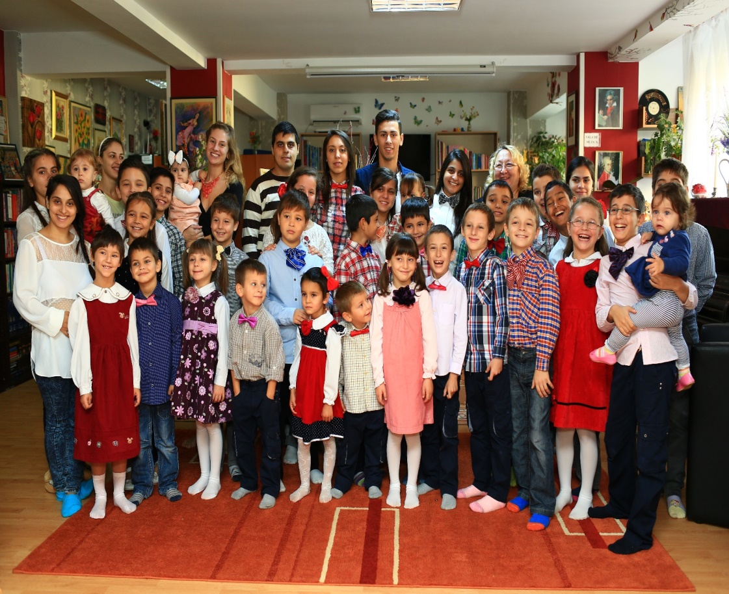
Bine v-am gasit!
NOI suntem Mia’s Childrem!
.
Mia’s Children
44C, Drumul Bacriului st., Ilfov, 077040, ROMANIA
+40 726 772 282 I office@mias-children.ro
www.mias-children.ro

Slide 3
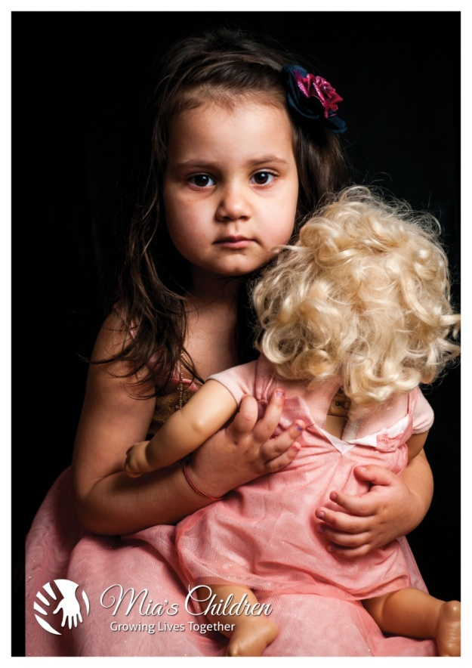
…si credem ca:
“Nu este niciodată prea târziu pentru a avea o copilărie fericită!”
Tom Robbins
Mia’s Children
44C, Drumul Bacriului st., Ilfov, 077040, ROMANIA
+40 726 772 282 I office@mias-children.ro
www.mias-children.ro

Slide 4
Mia’s Children este o organizaţie non-profit, licentiata si acreditata in Roamania, la baza căreia stă un Vis:
Visul de a salva copiii și tinerii din Bucureşti și din zonele limitrofe care au resurse limitate, sunt neglijați, abandonați sau abuzați.
Visul de a oferi acestora un mediu iubitor şi încurajator. Visul de a-i vedea devenind membri fericiţi şi sănătoşi ai societăţii româneşti, din punct de vedere fizic, emoţional şi spiritual.
.
Mia’s Children
44C, Drumul Bacriului st., Ilfov, 077040, ROMANIA
+40 726 772 282 I office@mias-children.ro
www.mias-children.ro

Slide 5
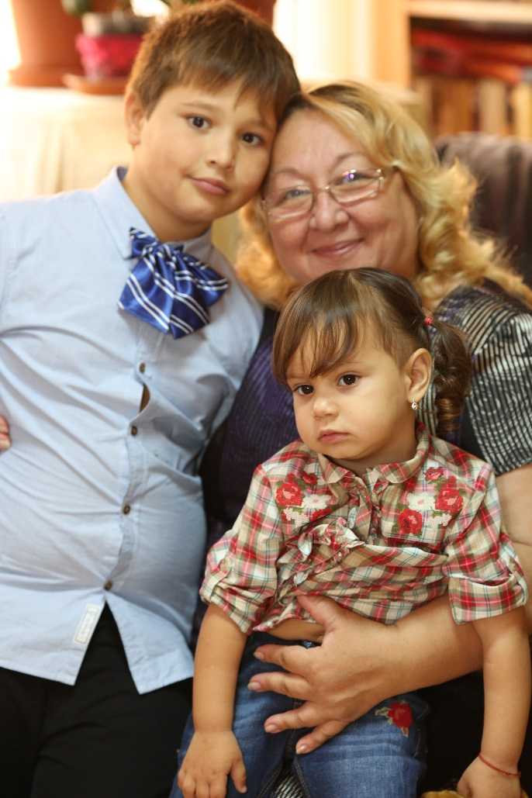
Scopul asociației este să ajute copiii și tinerii să crească și să trăiască vieți mai bune, departe de sărăcie, abuz, prostituție, abandon școlar, droguri.
La Mia’s Children, copiii au parte de ingrijire, educație, consiliere, cursuri de artă, canto, creație literară, teatru, activități sportive și multe altele.
La Mia’s Children se depun eforturi pentru păstrarea unei relații vii între copii și familiile lor.
Mia's Children descopera potentialul din fiecare copil si se implica activ in dezvoltarea lui.
Mia’s Children
44C, Drumul Bacriului st., Ilfov, 077040, ROMANIA
+40 726 772 282 I office@mias-children.ro
www.mias-children.ro

Slide 6
VIZIUNEA NOASTRĂ PENTRU FIECARE COPIL
Educația este calea spre o viață liberă, independentă, în care traficul uman și abuzul emoțional pot fi eradicate și potențialul fiecăruia poate fi stimulat la maxim.
Mia’s Children
44C, Drumul Bacriului st., Ilfov, 077040, ROMANIA
+40 726 772 282 I office@mias-children.ro
www.mias-children.ro

Slide 7
ÎNGRIJIRI MEDICALE
Copiii care vin la Mia’s Children sunt de multe ori marcați de lipsa de igienă, într-o stare fizică precară, cu probleme de la paraziți la malnutriţie, la infecţii sistemice, hepatită sau alte boli.
Mia’s Children se asigură că fiecare copil primeşte îngrijirea medicală potrivită şi controale medicale regulate.
Copiilor le sunt asigurate mese potrivite, gustări şi vitamine.
Fiecărui copil îi sunt asigurate obiecte de igienă personală şi fiecare copil este învăţat să aplice și să respecte reguli de igienă, pentru menținerea stării de sănătate.
Mia’s Children
44C, Drumul Bacriului st., Ilfov, 077040, ROMANIA
+40 726 772 282 I office@mias-children.ro
www.mias-children.ro

Slide 8
ÎNGRIJIRE EMOŢIONALĂ ŞI MENTALĂ
De la abuzuri fizice și emoționale, până la forme de exploatare, deseori aceşti copii s-au luptat pentru a supravieţui în condiții improprii.
Mulți dintre acești copii nu au o “casă “. Rănile emoţionale şi fizice rămase sunt obstacole importante în dezvoltarea și transformarea lor în oameni fericiţi şi sănătoşi.
Mia’s Children oferă consiliere şi mentorat personal. Oricând este posibil Mia’s Children colaborează şi cu părinţii. Pentru redresarea emoțională a copiilor și pentru stimularea lor din punct de vedere psihologic.
Cu sprijinul unor profesioniști desfășurăm programe de:
Mia’s Children
44C, Drumul Bacriului st., Ilfov, 077040, ROMANIA
+40 726 772 282 I office@mias-children.ro
www.mias-children.ro

Slide 9
Proiectele noastre
Sand Box Expressive
Art-Therapy
Cantus Mundy
Smyle
Dansuri – Expresia gândului și armonie a mișcării
Cercul isteților ce descoperă lumea prin experiențe
Păstrători de artă populară
Ecologia, îndatorire și respect față de noi înșine și față de planetă
Gânduri de lumină. Educarea creativității și imaginației, a limbajului plastic prin desen, pictură, colaj, cusături
Lumea cu tâlc, poveste cu tâlc și haz
Bucătarii pricepuți
Casa noastră cea curată
Descoperim frumusețea limbii române
Matematica ne place
Prietenul meu calculatorul
Mă pregătesc pentru viitor, limbile străine prietenele noastre
Repere geografice și astronomice
Iubim natura și animalele
Cercul iubitorilor de cunoaștere
Prietenii cărții. Limba fagure de miere.
La drum cu Dumnezeu în viață
Sportul sănătate curată
Circulație rutieră, cum să ne apărăm viața
Cântec joc și voie bună. Jocuri distractive
Fotografia, artă și pasiune
Micul actor
Prietenii șahului
Grow Stronger
Mia’s Children
44C, Drumul Bacriului st., Ilfov, 077040, ROMANIA
+40 726 772 282 I office@mias-children.ro
www.mias-children.ro

Slide 10
Pentru a imbunatati viata acestor copii e nevoie de sprijin, finantare si sustinere!
….doar printr-o forta comuna putem investi activ in acesti tineri si copii pentru a-I ajuta sa ajunga oameni mari, dar si pentru a aduce o schimbare in mentalitati.

Slide 11
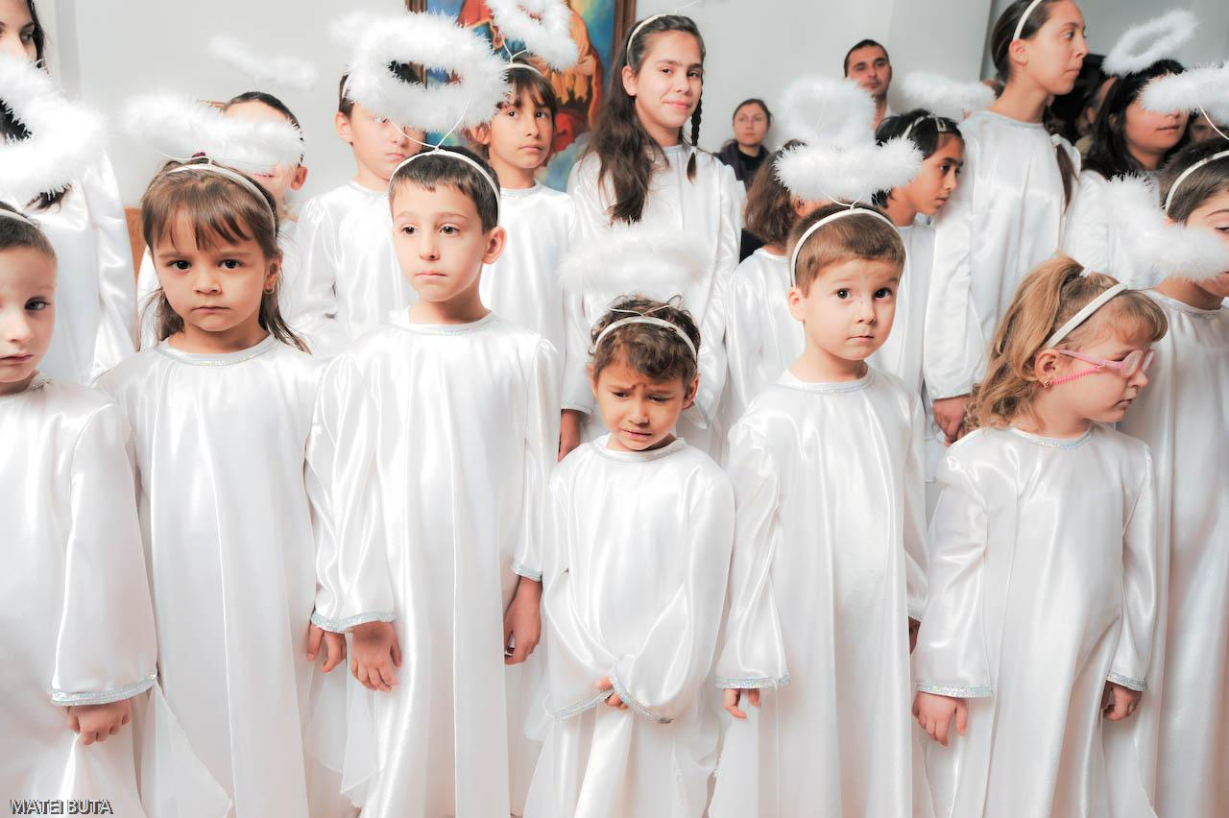
PENTRU BINELE ACESTOR COPII....
Mia’s Children
44C, Drumul Bacriului st., Ilfov, 077040, ROMANIA
+40 726 772 282 I office@mias-children.ro
www.mias-children.ro

Slide 12
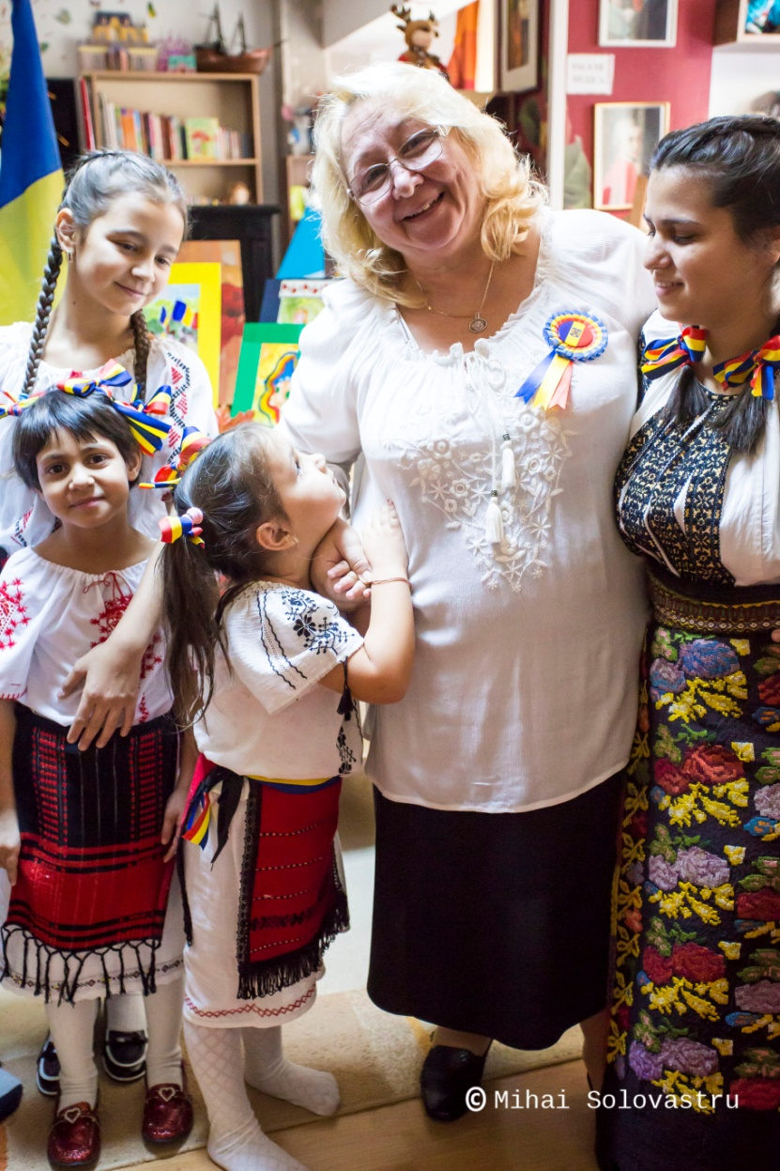
Doar IMPREUNA putem reusi…..
Mia’s Children
44C, Drumul Bacriului st., Ilfov, 077040, ROMANIA
+40 726 772 282 I office@mias-children.ro
www.mias-children.ro

Slide 13
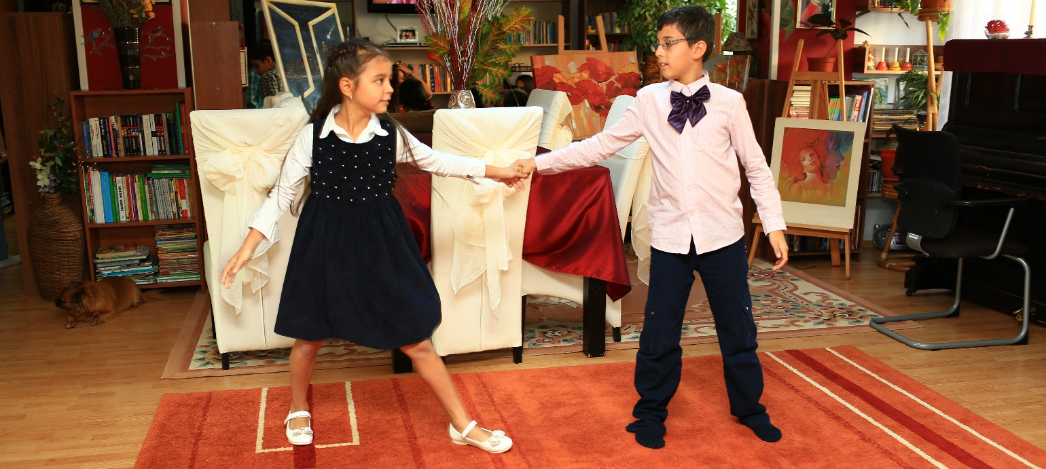
Sa fim mai buni……
Mia’s Children
44C, Drumul Bacriului st., Ilfov, 077040, ROMANIA
+40 726 772 282 I office@mias-children.ro
www.mias-children.ro

Slide 14
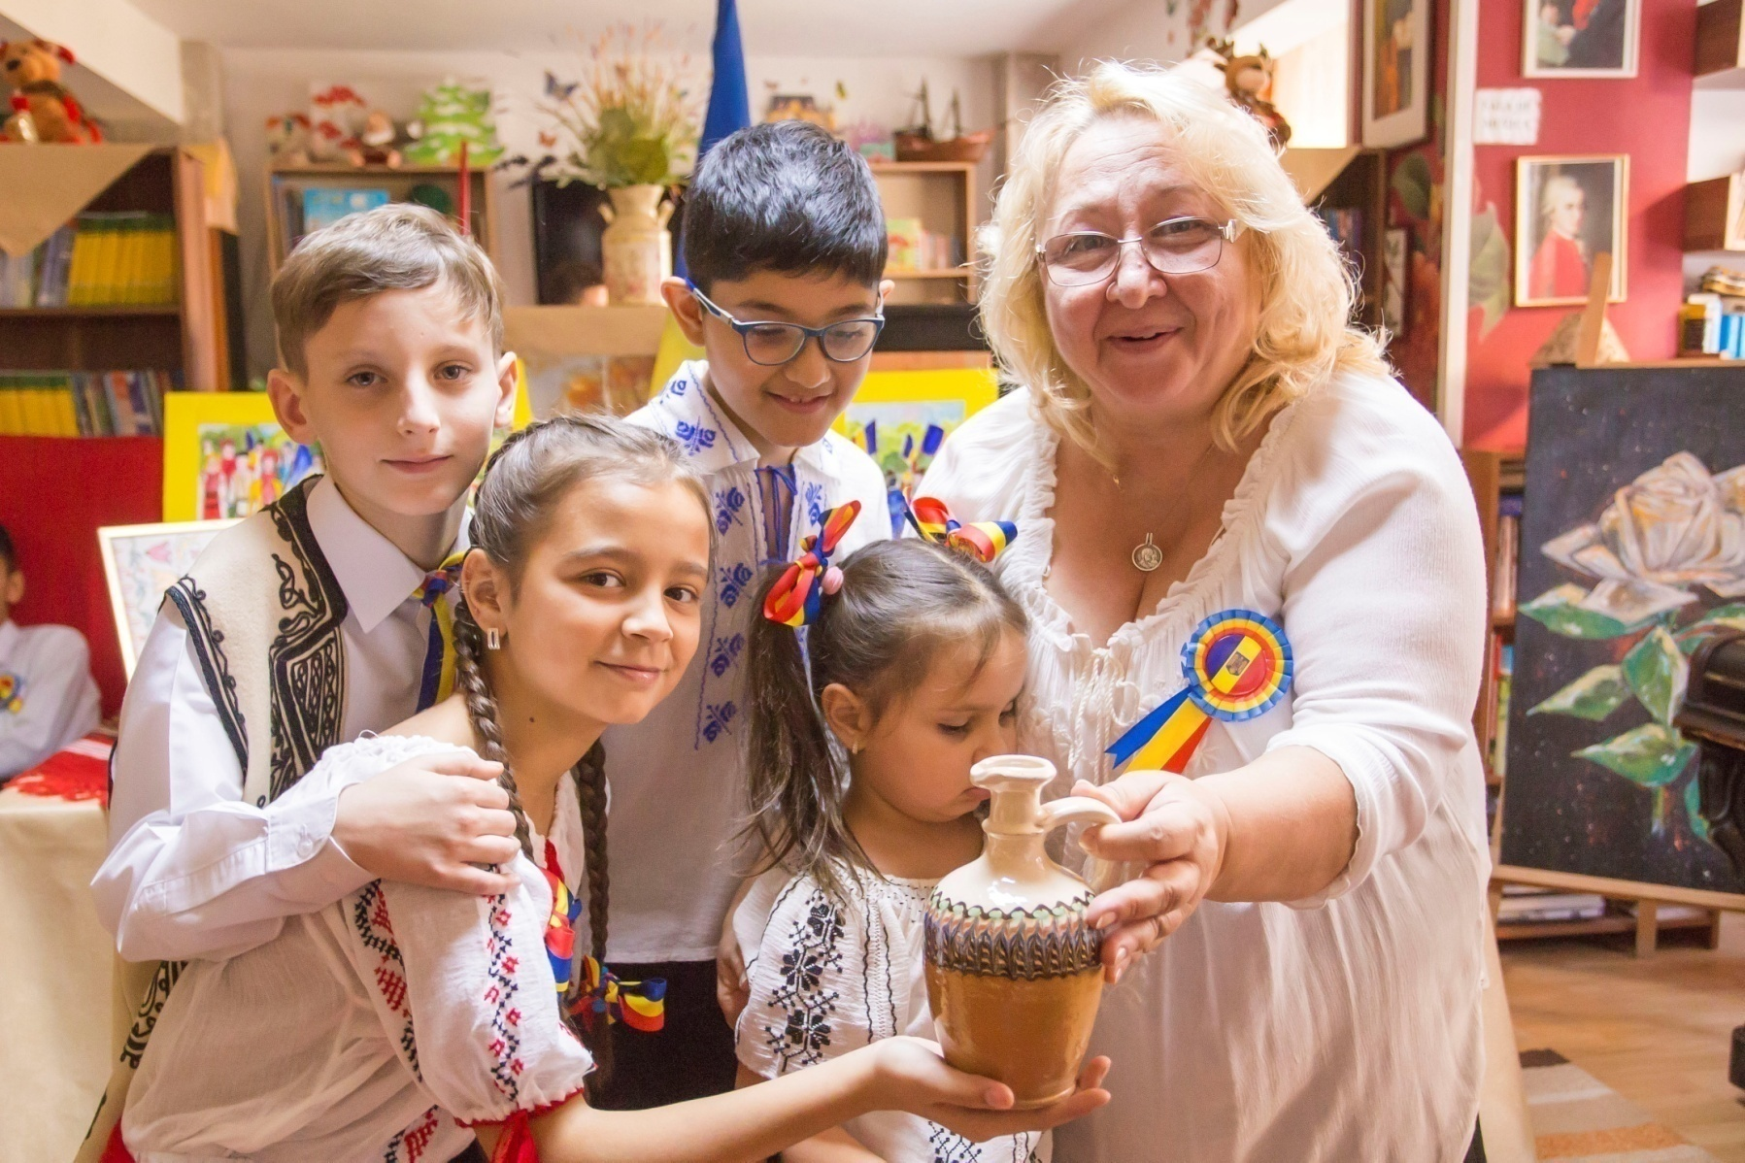
Sa fim mai darnici…..
Mia’s Children
44C, Drumul Bacriului st., Ilfov, 077040, ROMANIA
+40 726 772 282 I office@mias-children.ro
www.mias-children.ro

Slide 15
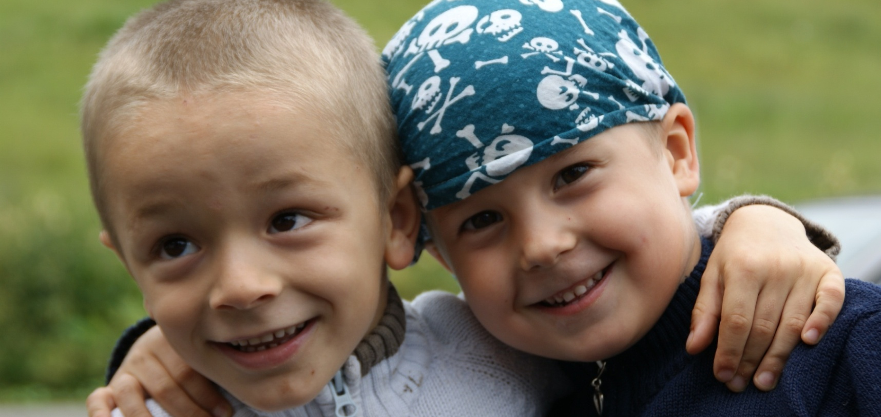
Sa fim mai veseli
Mia’s Children
44C, Drumul Bacriului st., Ilfov, 077040, ROMANIA
+40 726 772 282 I office@mias-children.ro
www.mias-children.ro

Slide 16
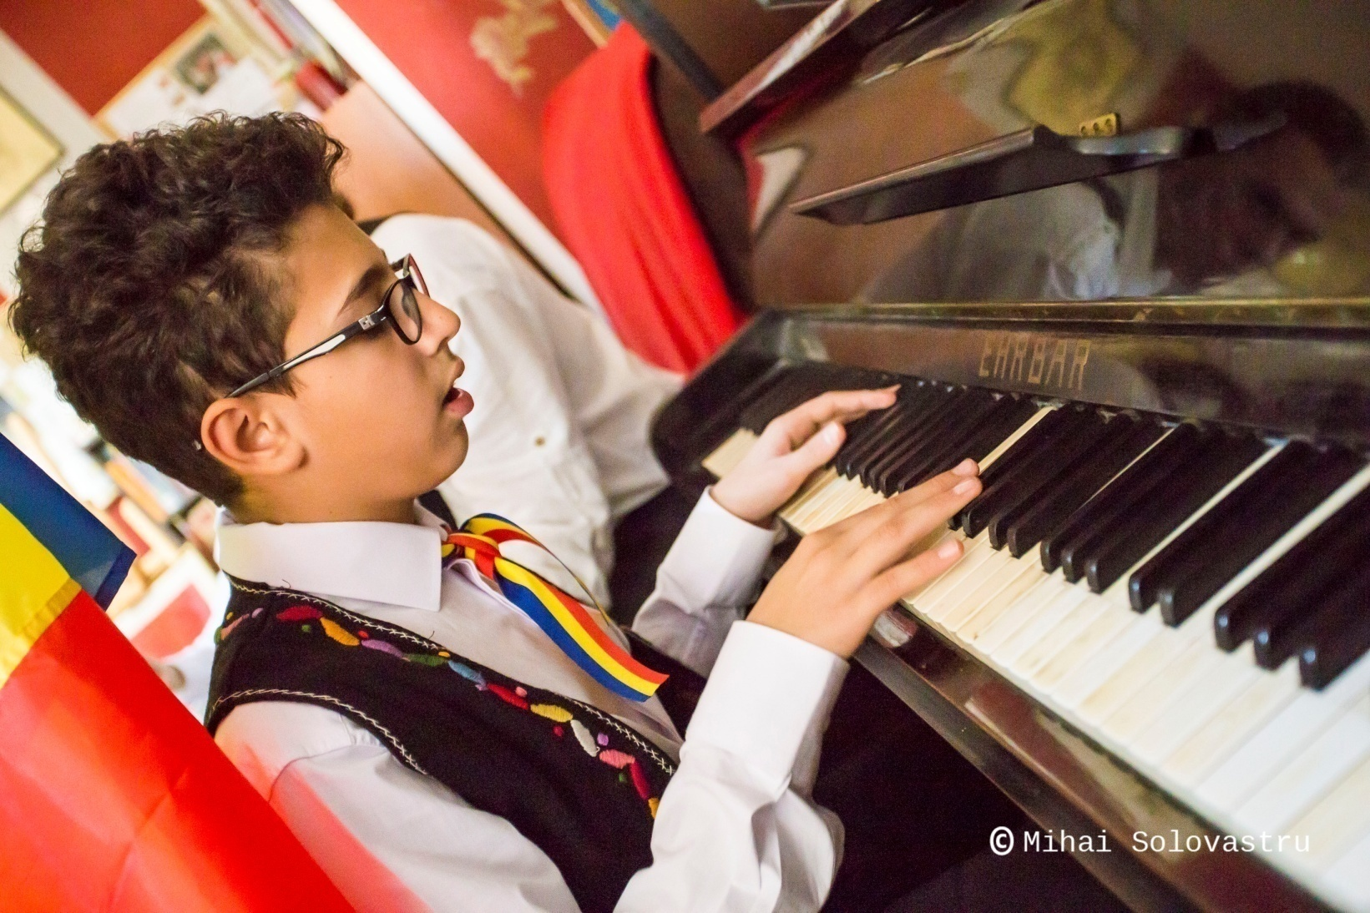
Sa fim mai creativi…
Mia’s Children
44C, Drumul Bacriului st., Ilfov, 077040, ROMANIA
+40 726 772 282 I office@mias-children.ro
www.mias-children.ro

Slide 17
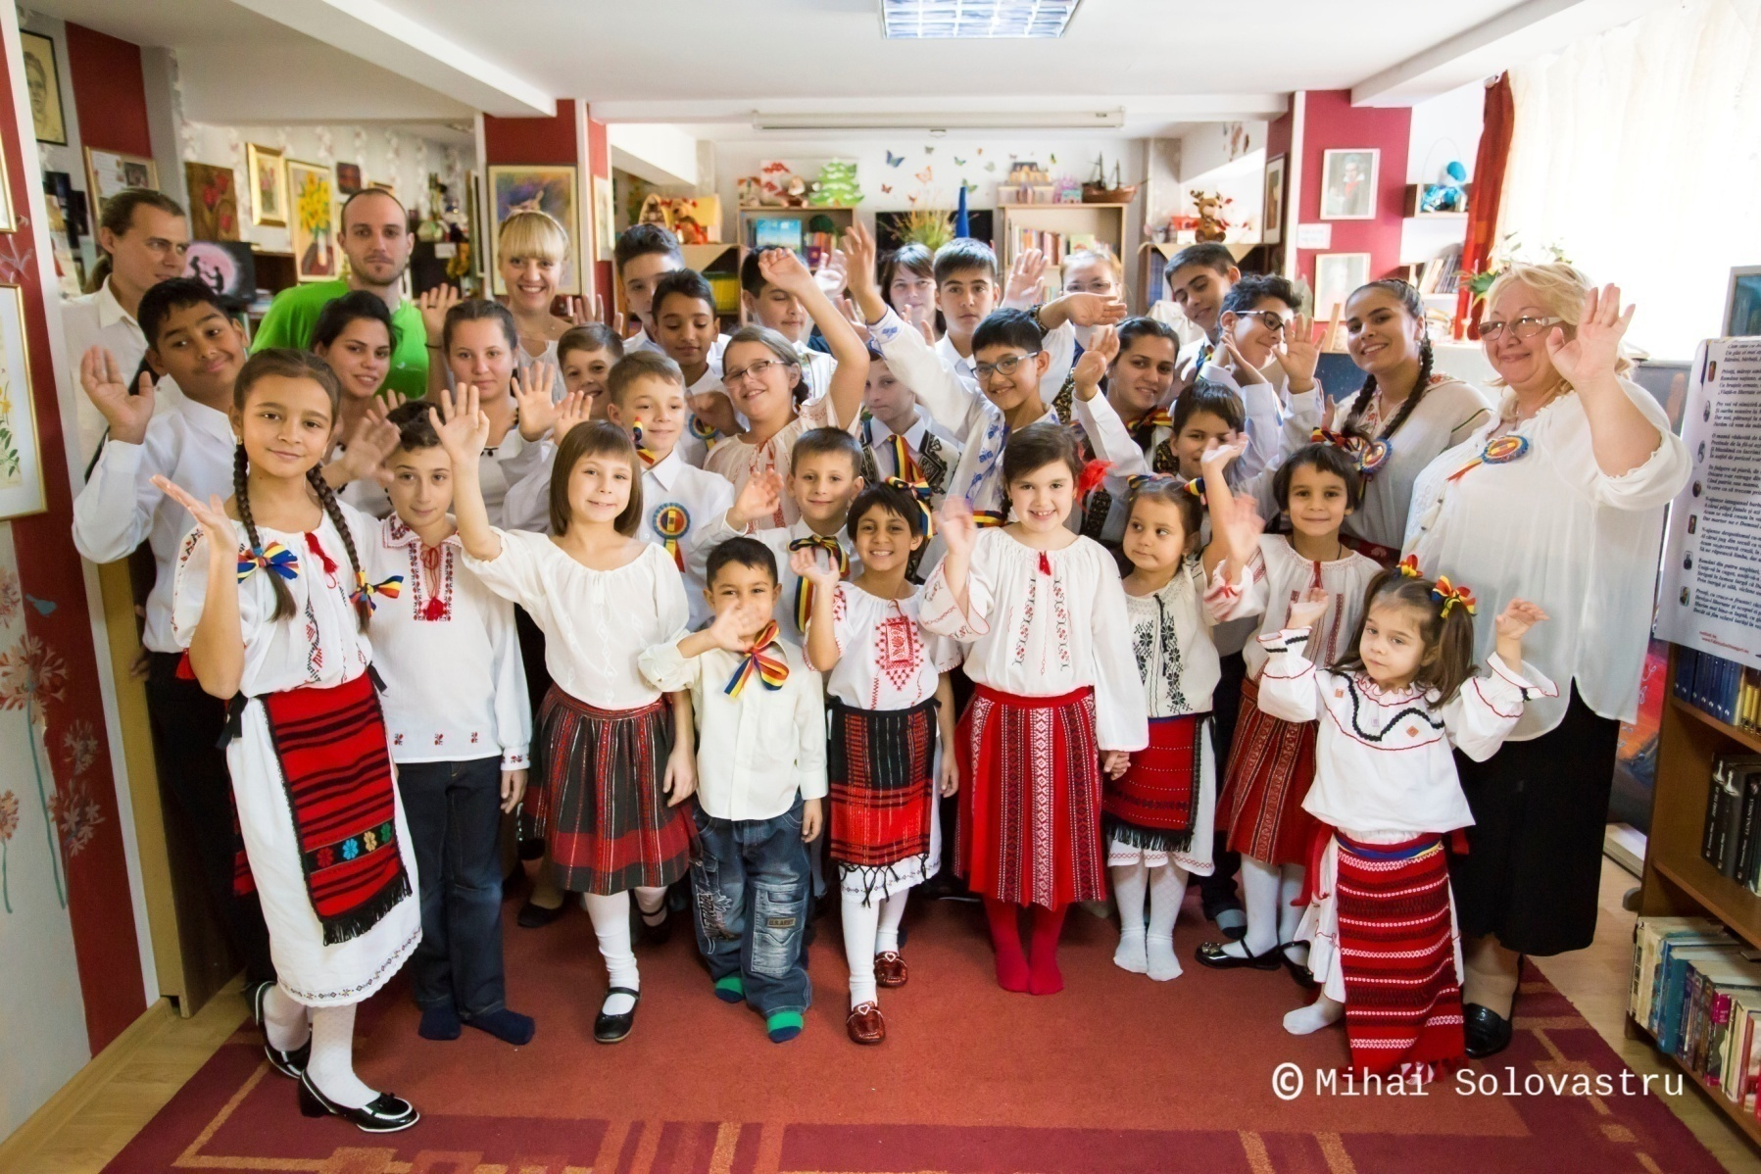
Sa fim o mare familie!
Mia’s Children
44C, Drumul Bacriului st., Ilfov, 077040, ROMANIA
+40 726 772 282 I office@mias-children.ro
www.mias-children.ro

Slide 18
Va Multumim!
Mia Scarlat Co-founder and President Mia’s Children Romania
40 726 772 282
office@mias-children.ro
www.mias-children.ro

